Slide 1






Bootcamp
Desarrollo Web Full Stack
Nivel Intermedio
Julian Felipe Latorre
24/06/2024

Slide 2
Tabla de contenidos
1
Introducción
2
Arboles y grafos
3
Representaciones

Slide 3
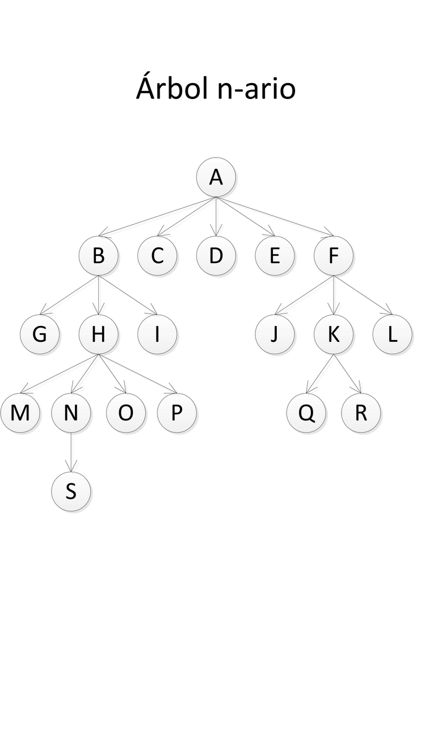
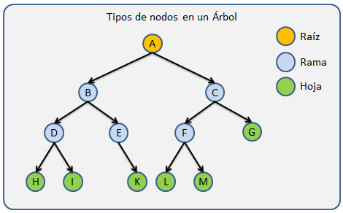
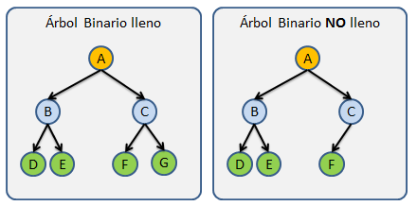
Arboles

Slide 4
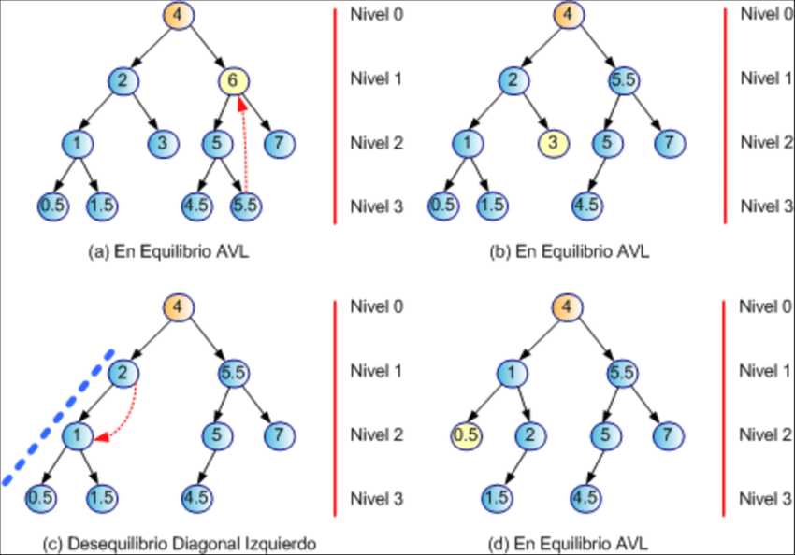
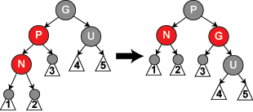
Arbol AVL y Rojinegro

Slide 5
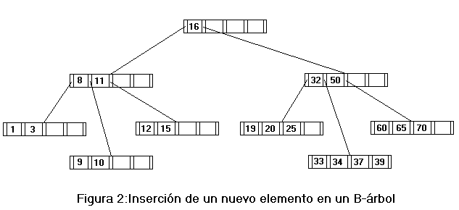
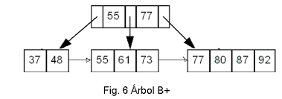
Arbol B y B+

Slide 6
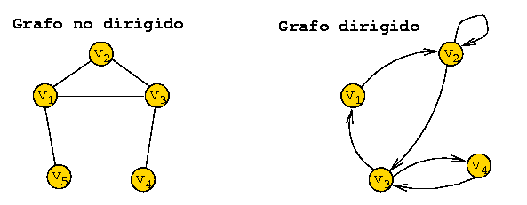
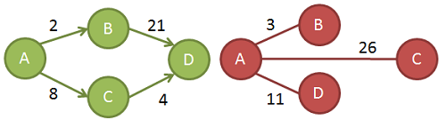
Grafos

Slide 7
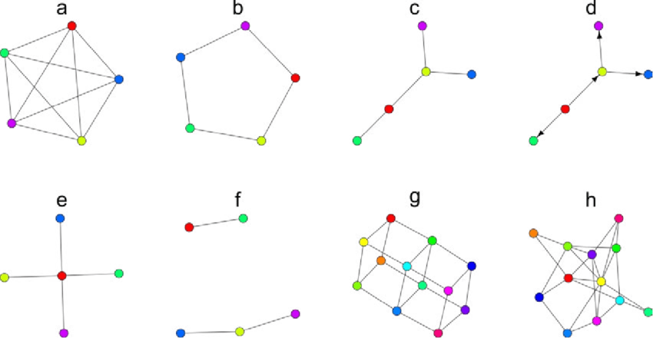
Grafos

Slide 8
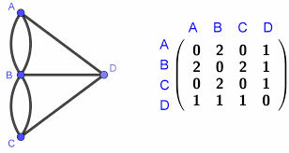
Representaciones

Slide 9
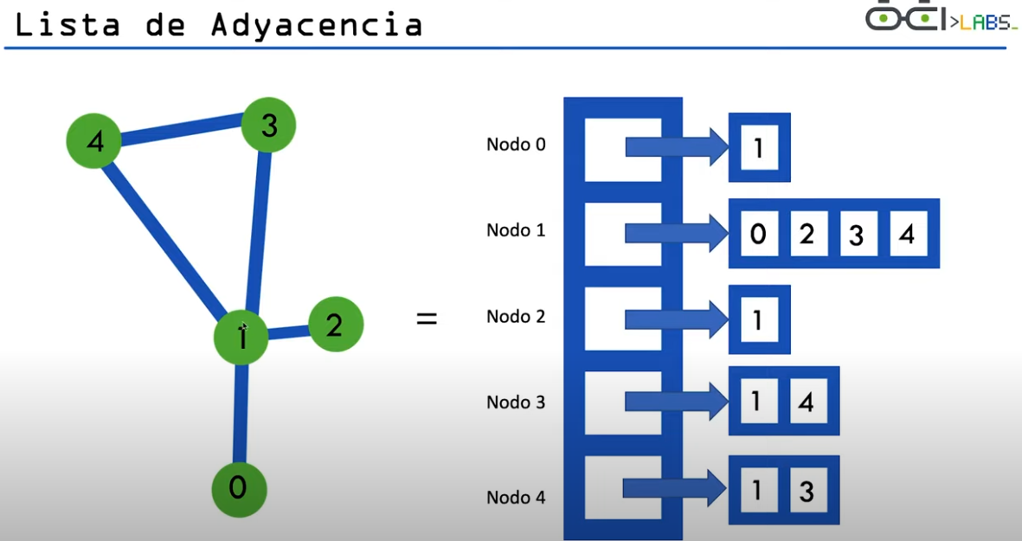
Representaciones

Slide 10






LOGOS:

Slide 11


